Slide 1


Δομή Επιλογής
Κεφάλαιο 3
Python για Όλους
www.py4e.com
Notes:
Σημείωση από τον Chuck. Εάν χρησιμοποιείτε αυτό το υλικό, μπορείτε να αφαιρέσετε το λογότυπο UM και να το αντικαταστήσετε με το δικό σας, αλλά διατηρήστε το λογότυπο CC-BY στην πρώτη σελίδα καθώς την/τις σελίδα/ες αναγνώρισης.

Slide 2
Βήματα Υπό Όρους – Δομή Επιλογής
x = 5
x < 10 ?
Ναι
Πρόγραμμα:
x = 5
if x < 10:
print('Μικρότερο')
if x > 20:
print('Μεγαλύτερο')
print('Τέλος')
print('Μικρότερο')
Όχι
Έξοδος:
Μικρότερο
Τέλος
x > 20 ?
Ναι
print('Μεγαλύτερο')
Όχι
print('Τέλος')

Slide 3
Συγκριτικοί Τελεστές
Λογικές εκφράσεις θέτουν μια ερώτηση και παράγουν ως αποτέλεσμα ένα Ναι ή Όχι, το οποίο χρησιμοποιούμε για να ελέγξουμε τη ροή του προγράμματος
Οι Λογικές εκφράσεις με χρήση συγκριτικών τελεστών έχουν ως αποτέλεσμα Αληθής / Ψευδής ή Ναι / Όχι
Οι συγκριτικοί τελεστές κοιτούν τις μεταβλητές αλλά δεν αλλάζουν τις μεταβλητές
Python | Σημασία
< | Μικρότερο από
<= | Μικρότερο από ή ίσο με
== | Ίσο με
>= | Μεγαλύτερο από ή ίσο με
> | Μεγαλύτερο από
!= | Όχι ίσο / Διάφορο
Να θυμάστε:
το “=” χρησιμοποιείται για εκχώρηση.
http://en.wikipedia.org/wiki/George_Boole

Slide 4
Συγκριτικοί Τελεστές
x = 5
if x == 5 :
print('Ισούται με 5')
if x > 4 :
print('Μεγαλύτερο από 4')
if x >= 5 :
print('Μεγαλύτερο ή ίσο από 5')
if x < 6 : print('Μικρότερο από 6')
if x <= 5 :
print('Μικρότερο ή ίσο από 5')
if x != 6 :
print('Διάφορο του 6')
Ισούται με 5
Μεγαλύτερο από 4
Μεγαλύτερο ή ίσο από 5
Μικρότερο από 6
Μικρότερο ή ίσο από 5
Διάφορο του 6

Slide 5
Μονόδρομες Αποφάσεις
x = 5
print(‘Αρχικά 5')
if x == 5 :
print('Είναι 5')
print('Είναι ακόμα 5')
print('Τρίτο 5')
print('Κατόπιν του 5')
print('Πριν το 6')
if x == 6 :
print('Είναι 6')
print('Είναι ακόμα 6')
print('Τρίτο 6')
print('Κατόπιν του 6')
Αρχικά 5
Είναι 5
Είναι ακόμα 5
Τρίτο 5
Κατόπιν του 5
Πριν το 6
Είναι 6
Είναι ακόμα 6
Τρίτο 6
Κατόπιν του 6
Ναι
x == 5 ;
Όχι
print('Είναι 5')
print('Είναι ακόμα 5')
print('Τρίτο 5')

Slide 6
Εσοχή
Αύξηση εσοχής μετά από μια εντολή if ή for (μετά το :)
Διατήρηση εσοχής για να υποδείξουμε το πεδίο εφαρμογής του μπλοκ (ποιες γραμμές επηρεάζονται από το if/for)
Μείωση εσοχής πίσω στο επίπεδο του if ή του for για να υποδηλώσουμε το τέλος του μπλοκ
Κενές γραμμές αγνοούνται – δεν επηρεάζουν τις εσοχές
Σχόλια σε μια γραμμή, ούτω ή άλλως αγνοούνται σε σχέση με την εσοχή

Slide 7
Προσοχή: Απενεργοποιήστε τα Tab!!
Το Atom αυτόματα χρησιμοποιεί το κενό για αρχεία με επίθεμα ".py" (ωραία!)
Οι περισσότεροι επεξεργαστές κειμένου μπορεί να μετατρέψουν τα tab σε κενά - βεβαιωθείτε ότι έχετε ενεργοποιήσει αυτήν τη λειτουργία
- NotePad++: Settings -> Preferences -> Language Menu/Tab Settings
- TextWrangler: TextWrangler -> Preferences -> Editor Defaults
Η Python νοιάζεται *πολύ* για το μέγεθος εσοχής μια γραμμή. Αν αναμίξετε tabs και κενά, ενδέχεται να προκύψουν "σφάλματα εσοχής" ακόμη και αν όλα φαίνονται σωστά

Slide 8
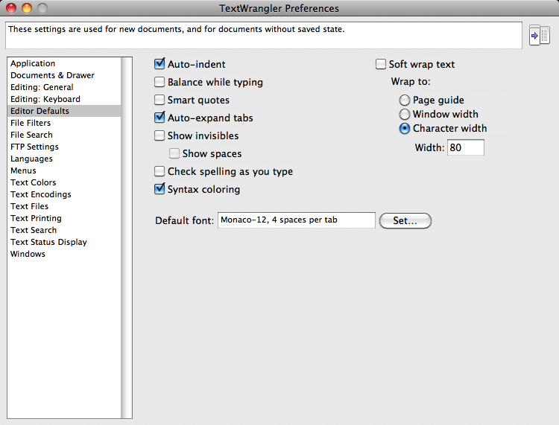

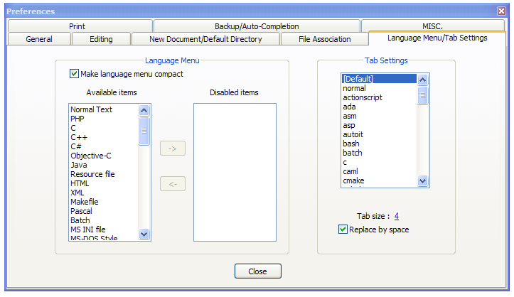
Αυτό θα σας γλυτώσει από πολύ περιττό πόνο.

Slide 9
αύξηση / διατήρηση μετά από if ή for
μείωση για να υποδηλώσει το τέλος του μπλοκ
x = 5
if x > 2 :
print('Μεγαλύτερο από 2')
print('Μεγαλύτερο ακόμη')
print('Τέλος με το 2')
for i in range(5) :
print(i)
if i > 2 :
print('Μεγαλύτερο από 2')
print('Τέλος με το i', i)
print('Τέλος Όλα')

Slide 10
Εξετάστε την αρχή/τέλος των Μπλοκ
x = 5
if x > 2 :
print('Μεγαλύτερο από 2')
print('Μεγαλύτερο ακόμη')
print('Τέλος με το 2')
for i in range(5) :
print(i)
if i > 2 :
print('Μεγαλύτερο από 2')
print('Τέλος με το i', i)
print('Τέλος Όλα')

Slide 11
Εμφωλευμένη Επιλογή
x > 1
Ναι
Όχι
print('Μεγαλύτερο από ένα’)
x = 42
if x > 1 :
print('Μεγαλύτερο από ένα')
if x < 100 :
print('Μικρότερο από 100')
print('Τέλος Όλα')
x < 100
Ναι
Όχι
print('Μικρότερο από 100')
print('Τέλος Όλα')

Slide 12
Αμφίδρομες αποφάσεις - Σύνθετη Επιλογή
x = 4
Κάποιες φορές θέλουμε να κάνουμε κάτι εάν μια λογική έκφραση είναι αληθής και κάτι άλλο εάν η έκφραση είναι ψευδής
Είναι σαν μια διακλάδοση στο δρόμο - πρέπει να επιλέξουμε το ένα ή το άλλο μονοπάτι αλλά όχι και τα
Όχι
x > 2
Ναι
print('Όχι μεγαλύτερο')
print('Μεγαλύτερο')
print('Τέλος')

Slide 13
Σύνθετη Επιλογή με else:
x = 4
Όχι
x > 2
Ναι
x = 4
if x > 2 :
print('Μεγαλύτερο')
else :
print('Μικρότερο')
print('Τέλος')
print('Όχι Μεγαλύτερο')
print('Μεγαλύτερο')
print('Τέλος')

Slide 14
Οπτικοποίηση των Μπλοκ
x = 4
Όχι
x > 2
Ναι
x = 4
if x > 2 :
print('Μεγαλύτερο')
else :
print('Μικρότερο')
print('Τέλος')
print('Όχι Μεγαλύτερο')
print('Μεγαλύτερο')
print('Τέλος')

Slide 15
Περισσότερες Δομές Επιλογής…

Slide 16
Πολλαπλών Επιλογών
Ναι
x < 2
print('μικρό')
if x < 2 :
print('μικρό')
elif x < 10 :
print('Μεσαίο')
else :
print('ΜΕΓΑΛΟ')
print('Τέλος')
Όχι
Ναι
x < 10
print('Μεσαίο')
Όχι
print('ΜΕΓΑΛΟ')
print('Τέλος')

Slide 17
Πολλαπλών Επιλογών
x = 0
Ναι
x < 2
print('μικρό')
x = 0
if x < 2 :
print('μικρό')
elif x < 10 :
print('Μεσαίο')
else :
print('ΜΕΓΑΛΟ')
print('Τέλος')
Όχι
Ναι
x < 10
print('Μεσαίο')
Όχι
print('ΜΕΓΑΛΟ')
print('Τέλος')

Slide 18
Πολλαπλών Επιλογών
x = 5
Ναι
x < 2
print('μικρό')
x = 5
if x < 2 :
print('μικρό')
elif x < 10 :
print('Μεσαίο')
else :
print('ΜΕΓΑΛΟ')
print('Τέλος')
Όχι
Ναι
x < 10
print('Μεσαίο')
Όχι
print('ΜΕΓΑΛΟ')
print('Τέλος')

Slide 19
Πολλαπλών Επιλογών
x = 20
Ναι
x < 2
print('μικρό')
x = 20
if x < 2 :
print('μικρό')
elif x < 10 :
print('Μεσαίο')
else :
print('ΜΕΓΑΛΟ')
print('Τέλος')
Όχι
Ναι
x < 10
print('Μεσαίο')
Όχι
print('ΜΕΓΑΛΟ')
print('Τέλος')

Slide 20
Πολλαπλών Επιλογών
if x < 2 :
print('μικρό')
elif x < 10 :
print('Μεσαίο')
elif x < 20 :
print('Μεγάλο')
elif x < 40 :
print('Μεγαλύτερο')
elif x < 100:
print('Τεράστιο')
else :
print('Μεγαλοπρεπές')
# Χωρίς Else
x = 5
if x < 2 :
print('μικρό')
elif x < 10 :
print('Μεσαίο')
print('Τέλος')

Slide 21
Γρίφος Πολλαπλών Επιλογών
Ποιο δεν θα εκτυπωθεί ποτέ ανεξάρτητα από την τιμή του x;
if x < 2 :
print('Κάτω από 2')
elif x < 20 :
print('Κάτω από 20')
elif x < 10 :
print('Κάτω από 10')
else :
print('Κάτι άλλο')
if x < 2 :
print('Κάτω από 2')
elif x >= 2 :
print('Δύο ή περισσότερο')
else :
print('Κάτι άλλο')

Slide 22
Η δομή try / except
Περικλείεται ένα επικίνδυνο τμήμα κώδικα σε try και except
Εάν ο κώδικας στο try λειτουργήσει - το except παραλείπεται
Εάν ο κώδικας στο try αποτύχει - μεταβαίνει στην ενότητα except

Slide 23
$ python3 notry.py
Traceback (most recent call last): File "notry.py", line 2, in <module> istr = int(astr)ValueError: invalid literal for int() with base 10: 'Hello Bob'
$ cat notry.py
astr = 'Hello Bob'
istr = int(astr)
print('Πρώτο', istr)
astr = '123'
istr = int(astr)
print('Δεύτερο', istr)
Τέλος

Slide 24
$ python3 notry.py
Traceback (most recent call last): File "notry.py", line 2, in <module> istr = int(astr)ValueError: invalid literal for int() with base 10: 'Hello Bob'
Το πρόγραμμα σταματά εδώ
$ cat notry.py
astr = 'Hello Bob'
istr = int(astr)
print('First', istr)
astr = '123'
istr = int(astr)
print('Second', istr)
Τέλος

Slide 25
Υπολογιστής Γενικής Χρήσης
Λογισμικό
Συσκευές Εισόδου
Κεντρική Μονάδα Επεξεργασίας
Δευτερεύουσα Μνήμη
Συσκευές Εξόδου
Κύρια Μνήμη
Notes:
Who has see a traceback in CTools?

Slide 26
Υπολογιστής Γενικής Χρήσης
Λογισμικό
Συσκευές Εισόδου
Κεντρική Μονάδα Επεξεργασίας
Δευτερεύουσα Μνήμη
Συσκευές Εξόδου
Κύρια Μνήμη
Notes:
Who has see a traceback in CTools?

Slide 27
astr = 'Hello Bob'
try:
istr = int(astr)
except:
istr = -1
print('Πρώτο', istr)
astr = '123'
try:
istr = int(astr)
except:
istr = -1
print('Δεύτερο', istr)
Όταν η πρώτη μετατροπή αποτύχει - απλώς μεταβαίνει στην περίπτωση except: και το πρόγραμμα συνεχίζεται.
$ python tryexcept.py
Πρώτο -1
Δεύτερο 123
Όταν η δεύτερη μετατροπή επιτύχει - απλώς παραλείπει την περίπτωση except: και το πρόγραμμα συνεχίζεται.

Slide 28
try / except
astr = 'Bob'
print('Γειά')
astr = 'Bob'
try:
print('Γειά')
istr = int(astr)
print('σου')
except:
istr = -1
print('Τέλος', istr)
istr = int(astr)
print('σου')
istr = -1
print('Τέλος', istr)
Δίχτυ ασφαλείας

Slide 29
Παράδειγμα try / except
rawstr = input('Δώστε έναν αριθμό:')
try:
ival = int(rawstr)
except:
ival = -1
if ival > 0 :
print('Ωραία')
else:
print('Δεν είναι αριθμός')
$ python3 trynum.py
Δώστε έναν αριθμό:42
Ωραία
$ python3 trynum.py
Δώστε έναν αριθμό :forty-two
Δεν είναι αριθμός
$

Slide 30
Σύνοψη
Συγκριτικοί τελεστές == <= >= > < !=
Εσοχή
Απλή Επιλογή
Σύνθετη Επιλογή: if: και else:
Εμφωλευμένη Επιλογή
Πολλαπλή Επιλογή με χρήση elif
try / except για την αποφυγή λαθών

Slide 31
Άσκηση
Ξαναγράψτε το πρόγραμμά σας για τον υπολογισμό της αμοιβής, ώστε να δώσετε στον υπάλληλο 1,5 φορές το ωρομίσθιο για τις ώρες εργασίας πέραν των 40 ωρών.
Δώστε Ώρες: 45
Δώστε Ποσό/Ώρα: 10
Μισθός: 475.0
475 = 40 * 10 + 5 * 15

Slide 32
Άσκηση
Ξαναγράψτε το πρόγραμμά σας για τον υπολογισμό της αμοιβής χρησιμοποιώντας το try και except ώστε το πρόγραμμά σας να χειρίζεται μη αριθμητικές τιμές εισόδου σωστά, εκτυπώνοντας ένα μήνυμα και τερματίζοντας την εκτέλεση.
Δώστε Ώρες: 20
Δώστε Ποσό/Ώρα: εννιά
Σφάλμα, παρακαλώ δώστε αριθμητική είσοδο
Δώστε Ώρες: σαράντα
Σφάλμα, παρακαλώ δώστε αριθμητική είσοδο

Slide 33
Ευχαριστίες / Συνεισφορές
Αυτές οι διαφάνειες είναι Πνευματική ιδιοκτησία 2010- Charles R. Severance (www.dr-chuck.com) του University of Michigan School of Information και είναι διαθέσιμες υπό την άδεια Creative Commons Attribution 4.0. Παρακαλώ να διατηρήσετε αυτήν την τελευταία διαφάνεια σε όλα τα αντίγραφα του εγγράφου για να συμμορφωθείτε με τις απαιτήσεις απόδοσης της άδειας. Εάν κάνετε κάποια αλλαγή, μη διστάσετε να προσθέσετε το όνομα και τον οργανισμό σας στη λίστα των συντελεστών αυτής της σελίδας καθώς αναδημοσιεύετε το υλικό.
Αρχική ανάπτυξη : Charles Severance, University of Michigan School of Information
Απόδοση στα Ελληνικά: Κιουρτίδου Δ. Κωνσταντία
… Εισαγάγετε νέους Μεταφραστές και άτομα που έχουν συνεισφέρει εδώ
Συνέχεια…

